Slide 1
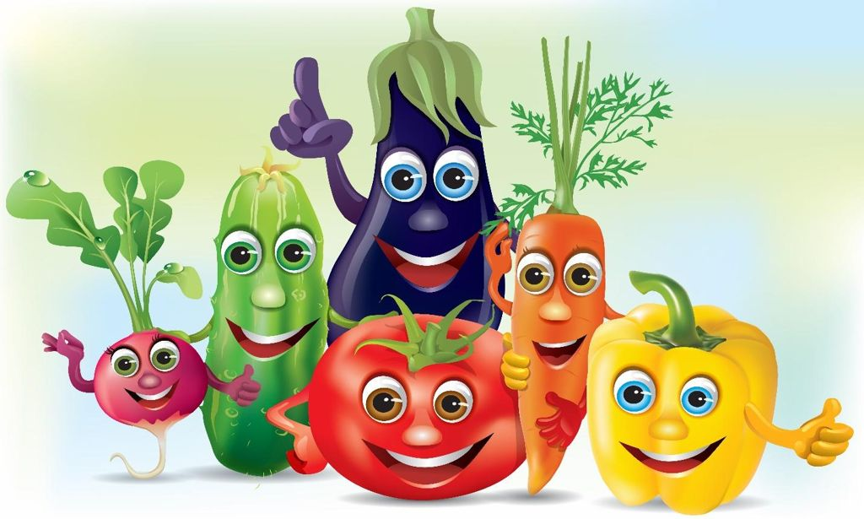
Овощи.
Презентация для детей.
Подготовила Симоненко Н. М.

Slide 2
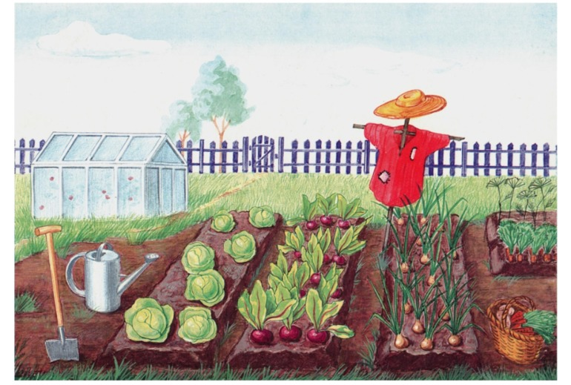
Овощи - это растения, которые растут на огороде.

Slide 3
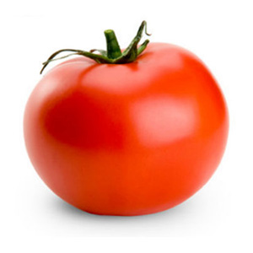
Помидор - круглый, красный, сочный.

Slide 4
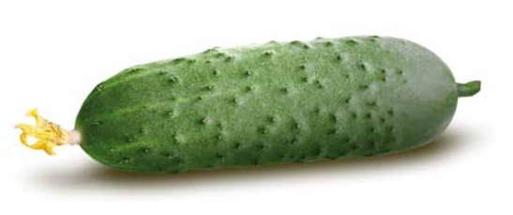
Огурец -длинный, зелёный, шершавый.

Slide 5
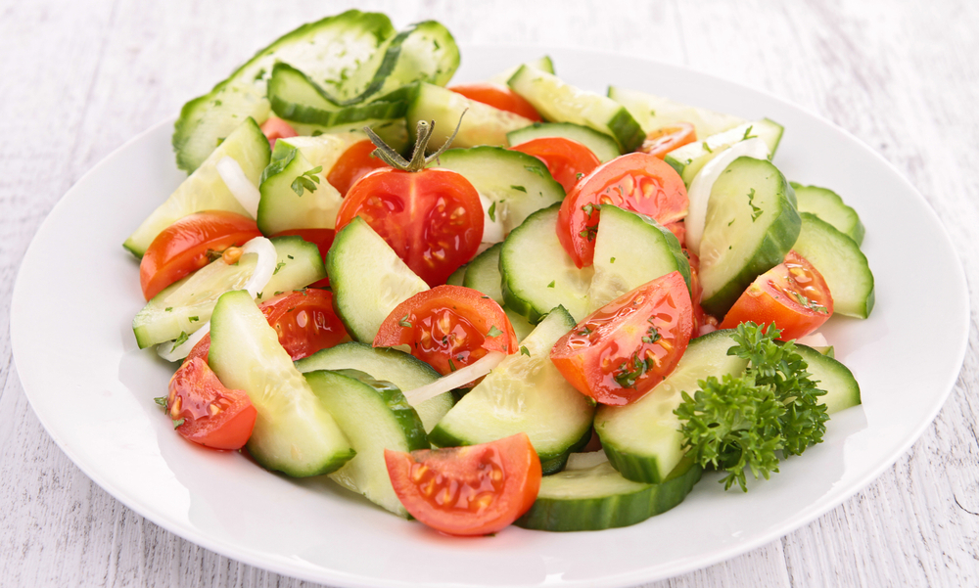
Из помидор и огурцов можно готовить салат.

Slide 6
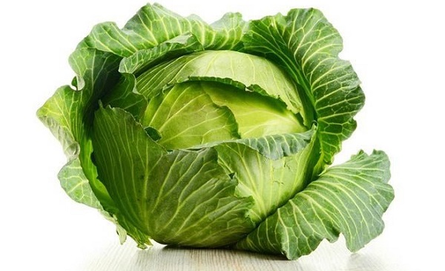
Капуста - круглая, зелёная, твёрдая, сочная.

Slide 7
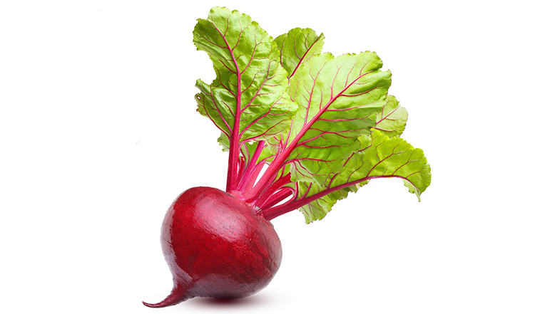
Свекла - круглая, твёрдая, сладкая.

Slide 8
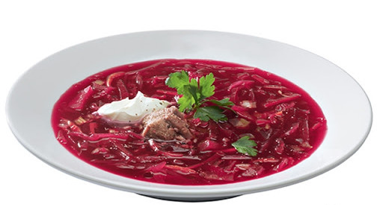
Из капусты и свеклы готовят борщ.

Slide 9
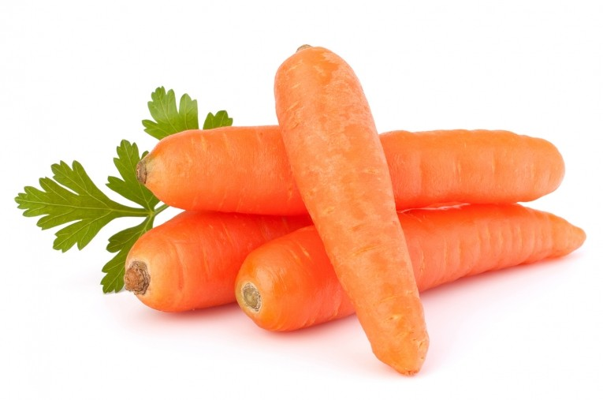
Морковь - твёрдая, длинная, хрустящая.

Slide 10
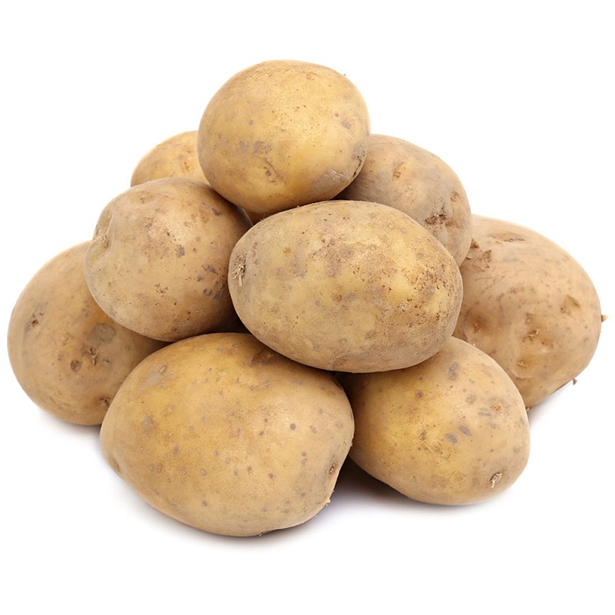
Картофель – шершавый, твёрдый.

Slide 11
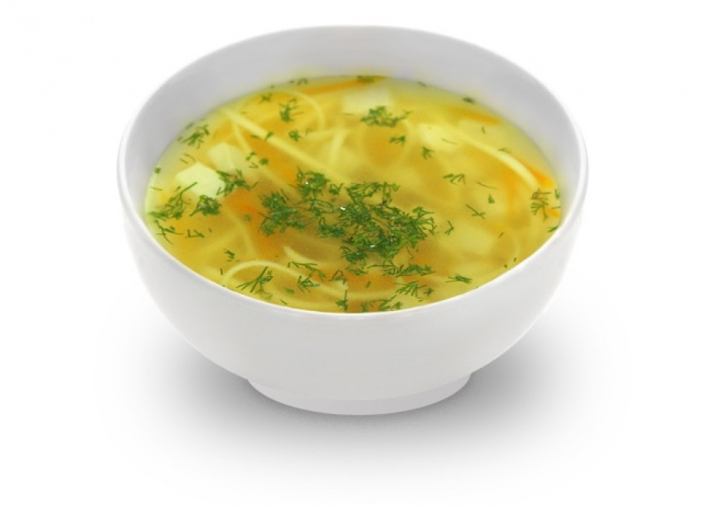
Из моркови и картофеля готовят суп.

Slide 12
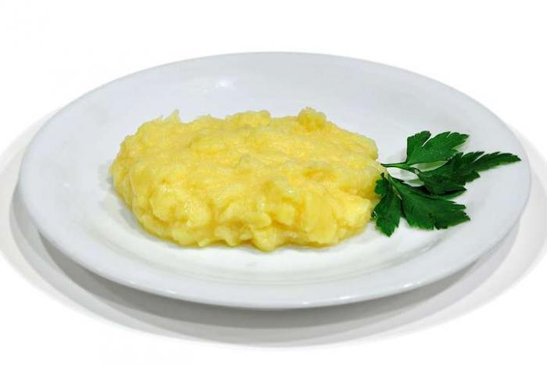
Из картофеля готовят картофельное пюре.

Slide 13
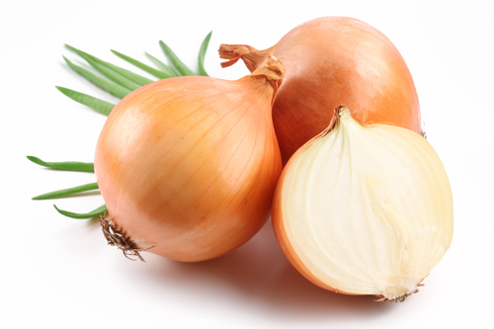
Лук – горький, сочный.

Slide 14
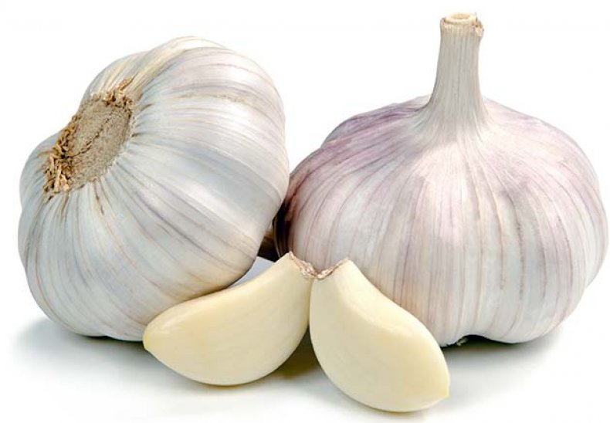
Чеснок – ароматный, горький.

Slide 15
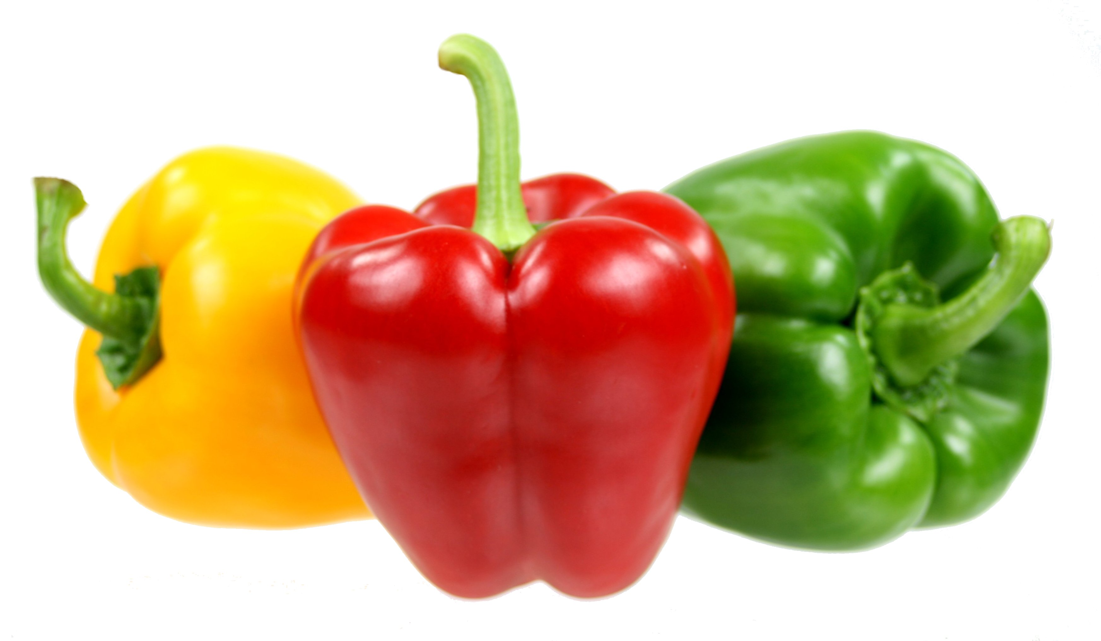
Перец – сочный, твердый.

Slide 16
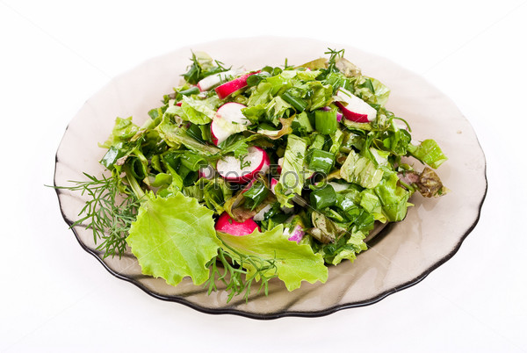
Лук, чеснок и перец добавляют в разные блюда, например в салат.

Slide 17
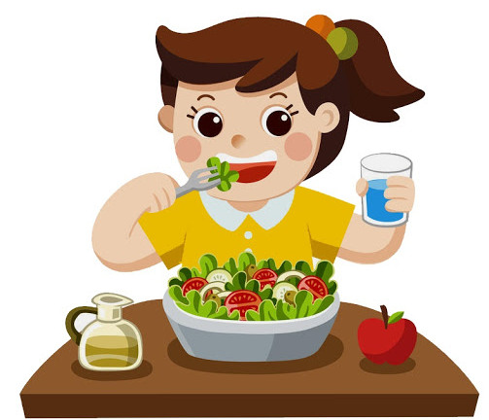
Овощи очень полезные. В них много витаминов. Их нужно есть, чтобы не болеть.

Slide 18
Подружитесь с овощами,
И с салатами и щами.
Витаминов в них не счесть.
Значит, нужно это есть!

